Slide 1
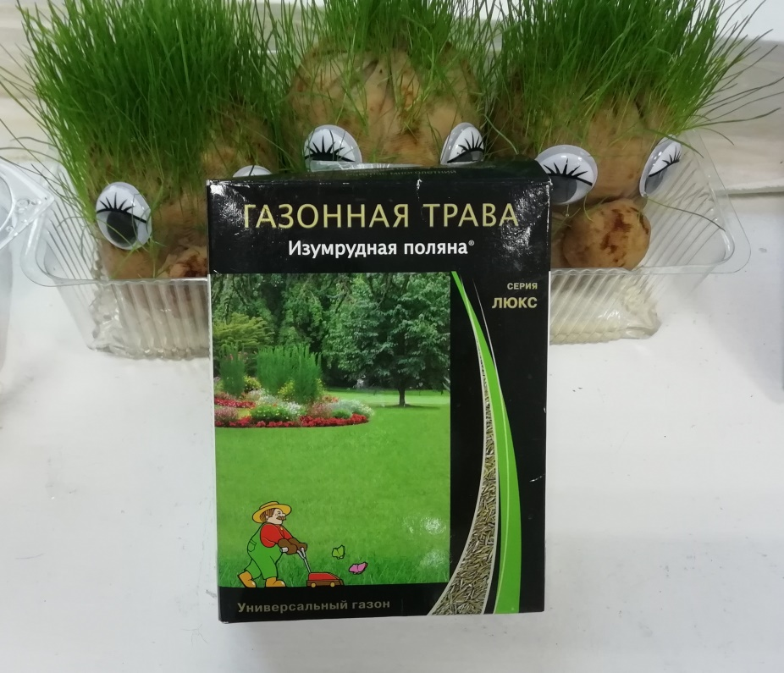
Муниципальное бюджетное дошкольное образовательное учреждение
«Детский сад № 412 г. Челябинска»
Опытно-экспериментальная деятельность в подготовительной группе
«Травянчики»
Подготовила и провела:
Воспитатель
Светцова Екатерина Александровна
Челябинск 2020г.

Slide 2
Цель: -изготовление экологической игрушки – Травничка. Показать, что для прорастания семян необходима вода, воздух, тепло и свет.
Задачи:
- обучать простейшим трудовым умениям, работать в команде;
- формировать представление о потребностях растений (тепло, свет, влага, грунт).
Образовательные: Расширять знания детей о растениях, их росте и ухода за ними. Подвести к понятию об ответственном отношении к уходу за растениями. Продолжать учить работать в команде.
Развивающие: Развивать творческое воображение, внимание, наблюдательность.
Воспитательные: желание самим вырастить растение из семян, трудолюбие, бережное отношение к окружающей природе, ответственность за живое, аккуратность при выполнении работы.
Материал/оборудование: капрон, семена газонной травы, древесные опилки, полоски капрона, глазки, клей Титан, тарелочки, клеёнка, салфетки, таз с водой.

Slide 3
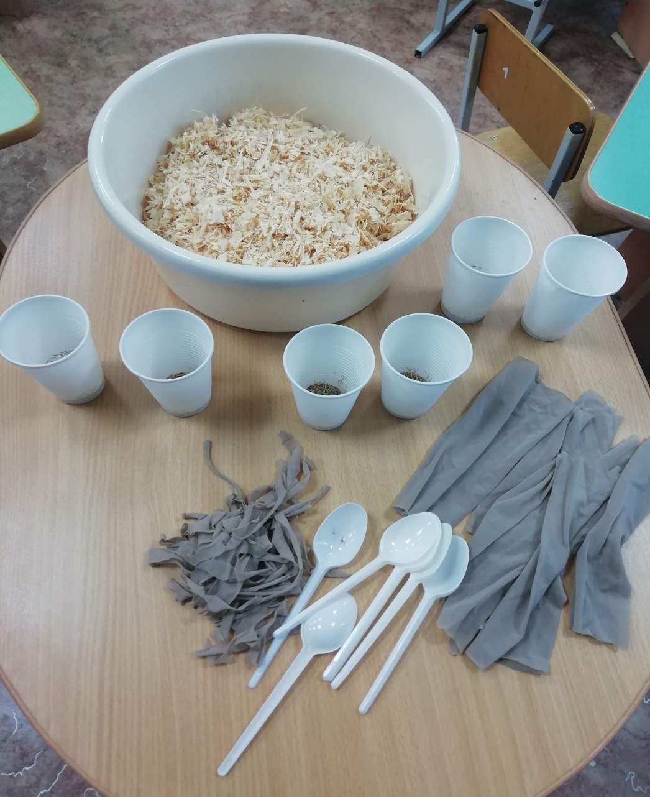
Ход работы
Сегодня у нас необычное занятие – я научу вас небольшому волшебству - создавать живые экологические игрушки – «Травнчики»
ЭТАП 1
Подготовить семена газонной травы, капроновые носок, влажные опилки, ложки.

Slide 4
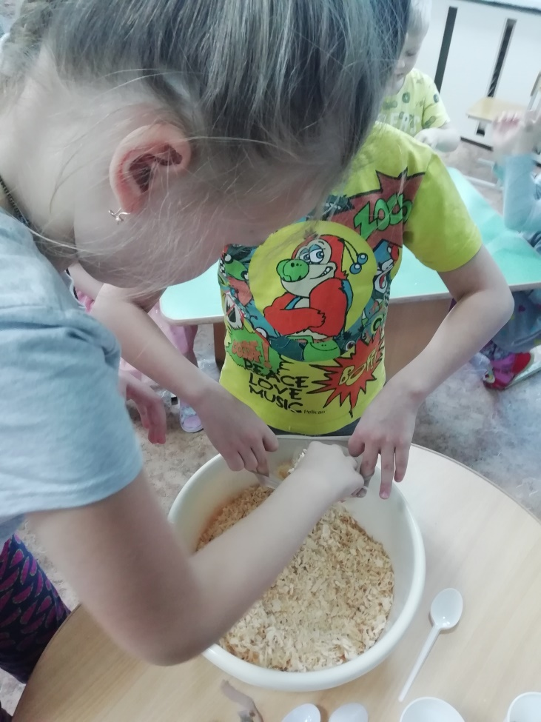
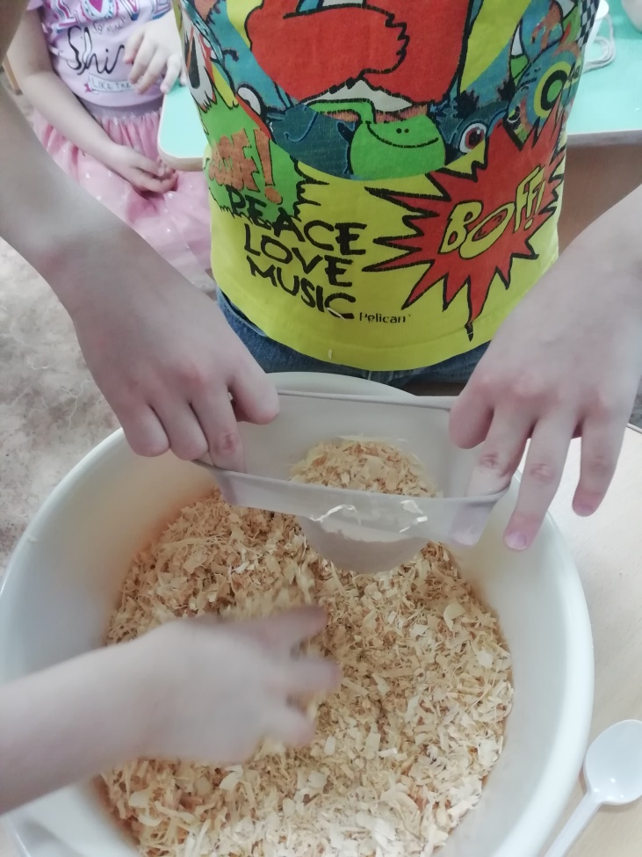
ЭТАП 2
Набиваем носок влажными опилками, кладем 2 столовые ложки семян газонной травы, придаем желаемую форму Травничку. Затягиваем конец носочка капроновым обрезком.

Slide 5
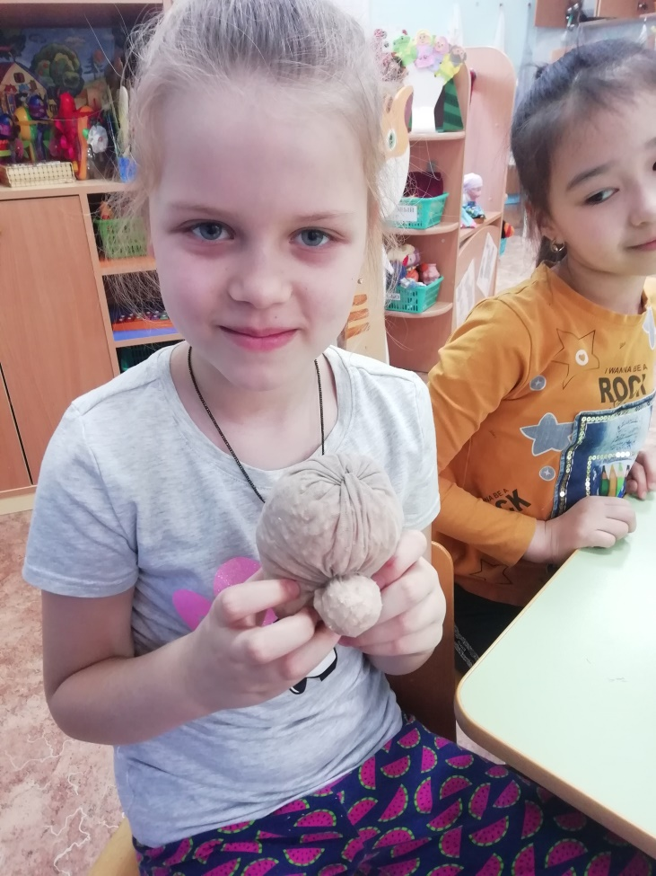
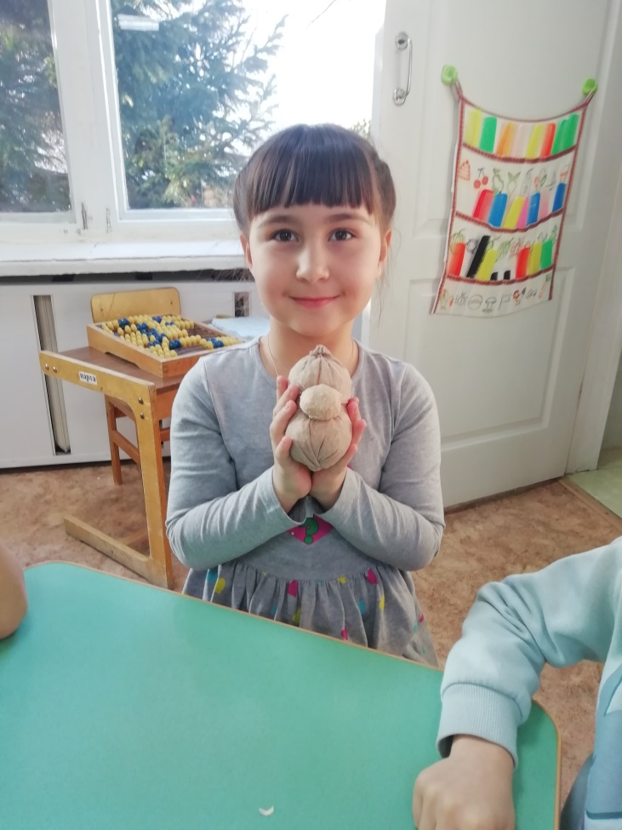
ЭТАП 3
Теперь начинаем формировать будущего Травянчика. Отделяем небольшое количество опилок - делаем носик, затягиваем обрезком и лишнее отрезаем

Slide 6
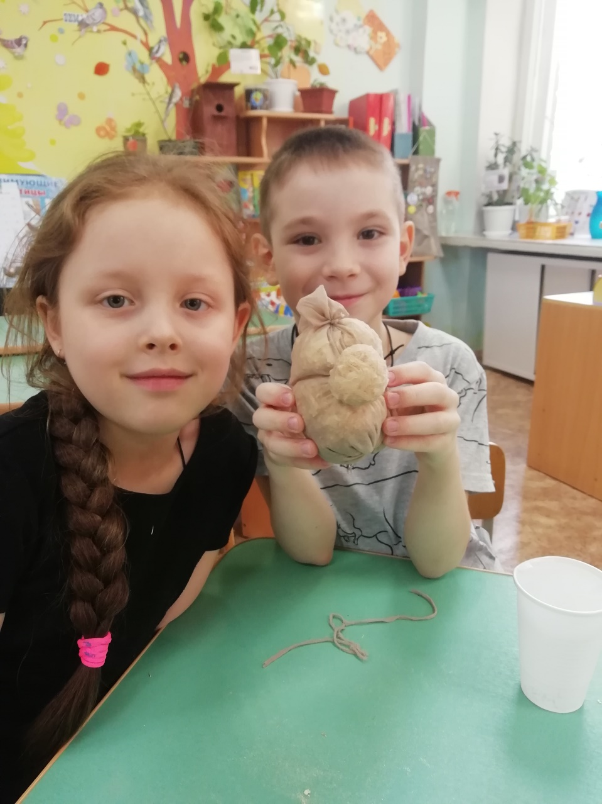
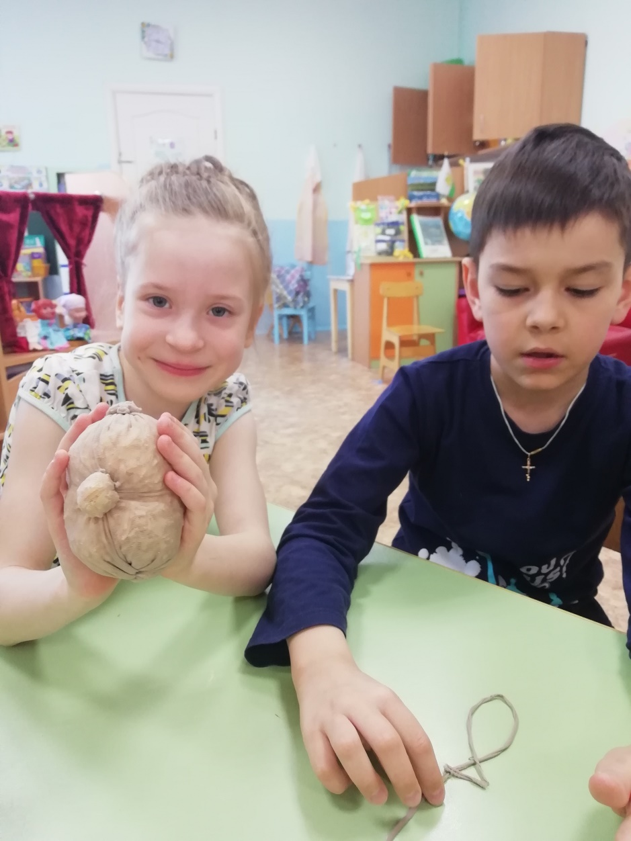
ЭТАП 3

Slide 7
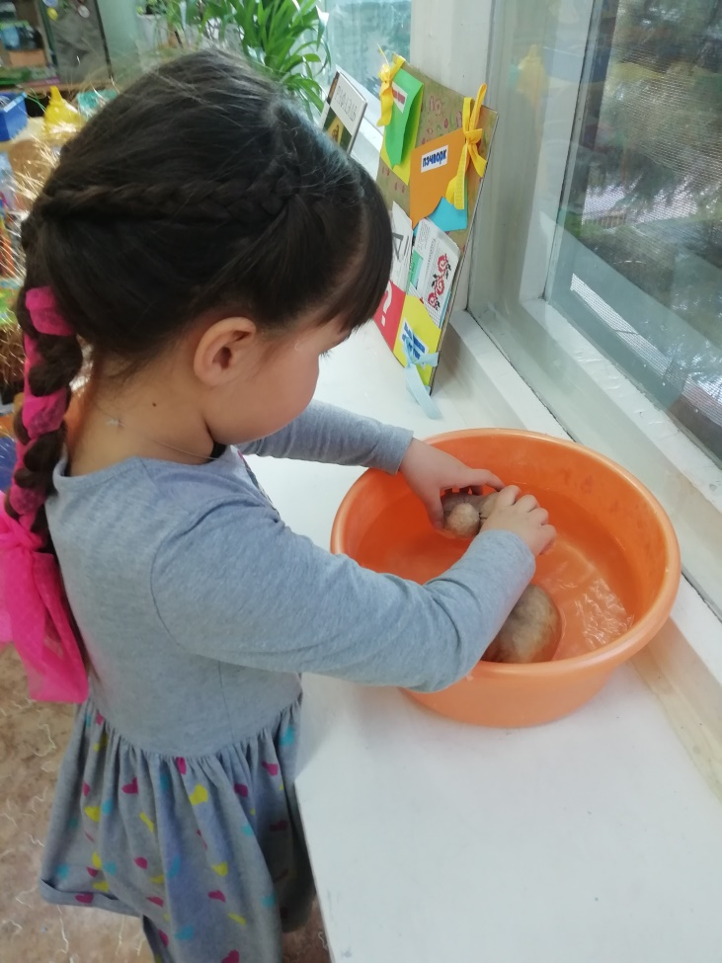
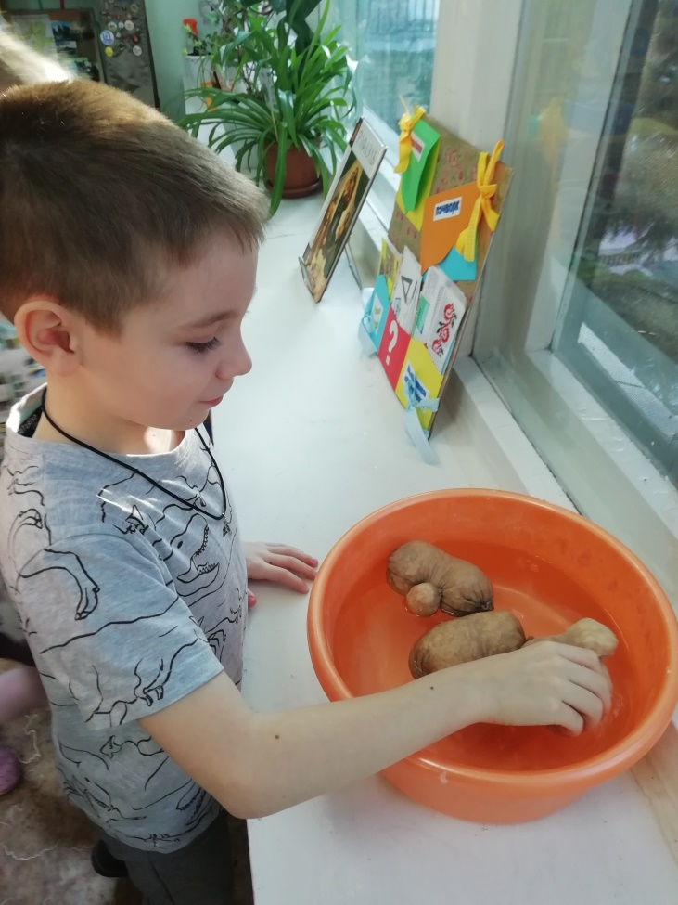
ЭТАП 4
Теперь необходимо поместить Травничков в воду на 2-3 часа

Slide 8
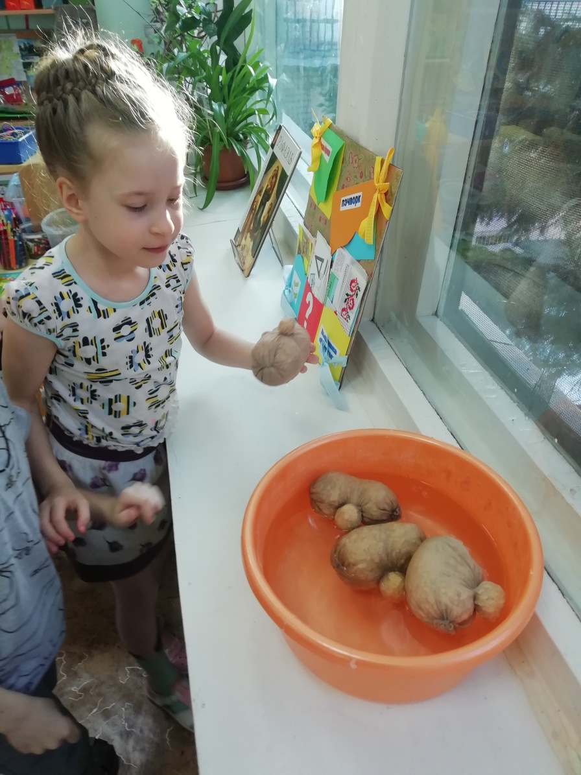
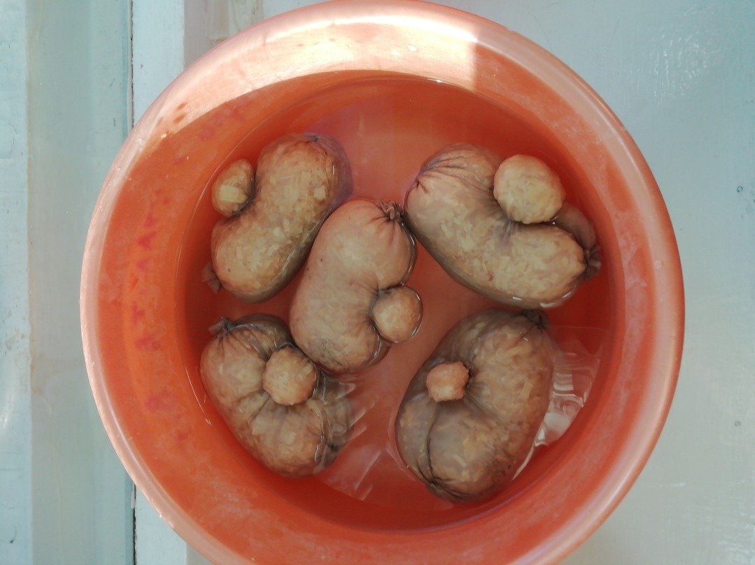
ЭТАП 4

Slide 9
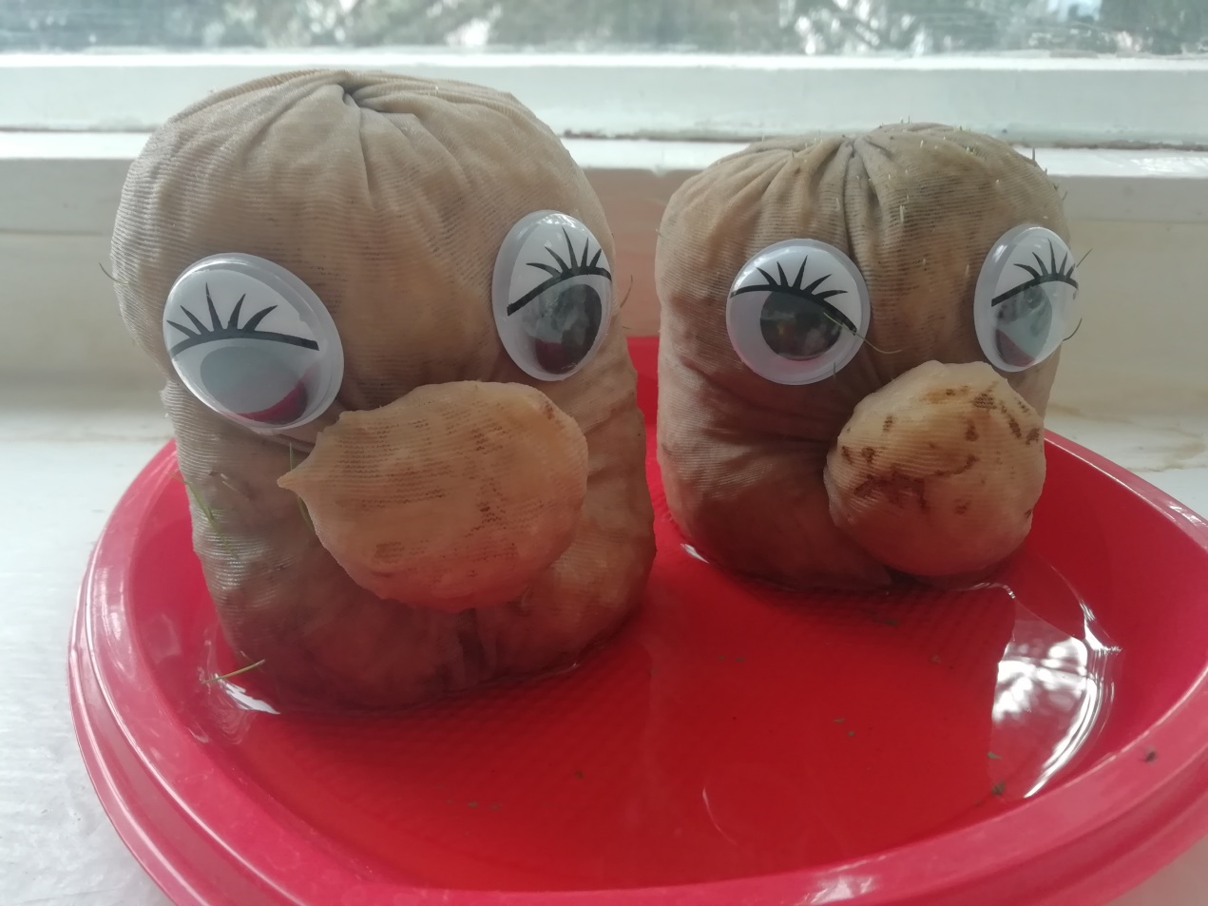
ЭТАП 5
«Оживляем нашего Травянчика» - прклеиваем ему глазки.

Slide 10
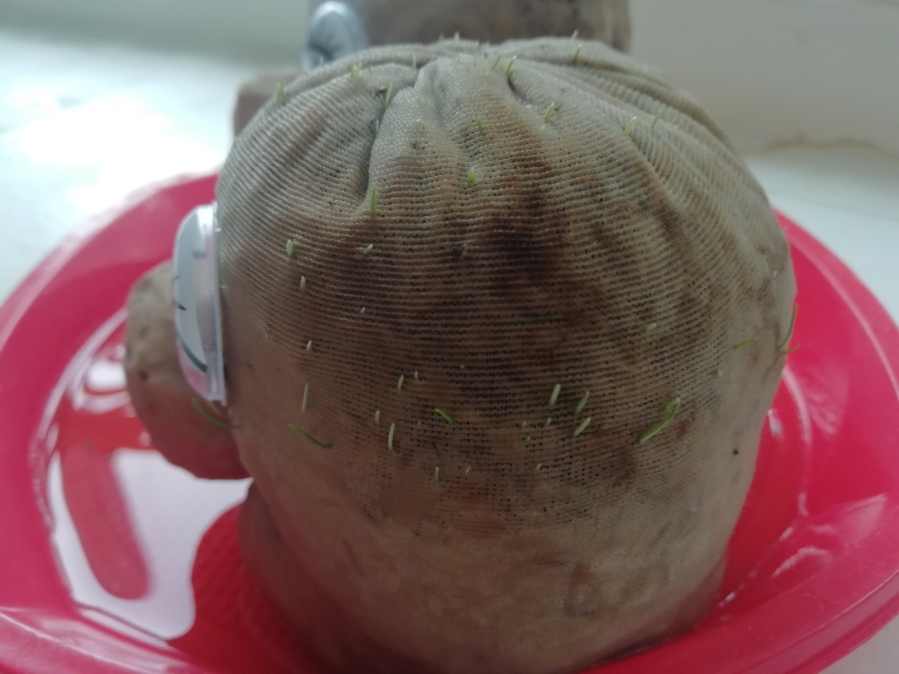
ЭТАП 6
Поставить «Травянчика» в тёплое и светлое место и каждый день поливать, чтобы опилки в нем постоянно были влажными. Через 7-10 дней появятся первые всходы

Slide 11
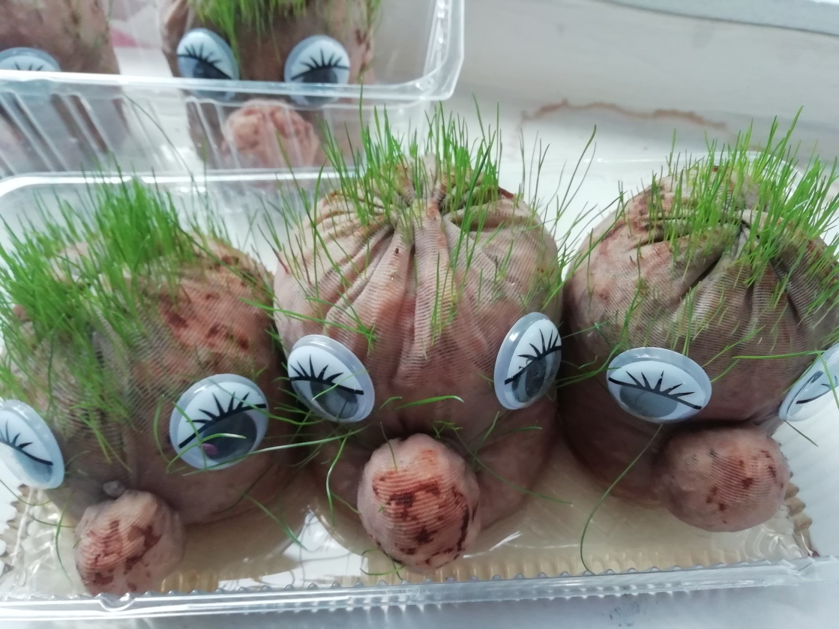
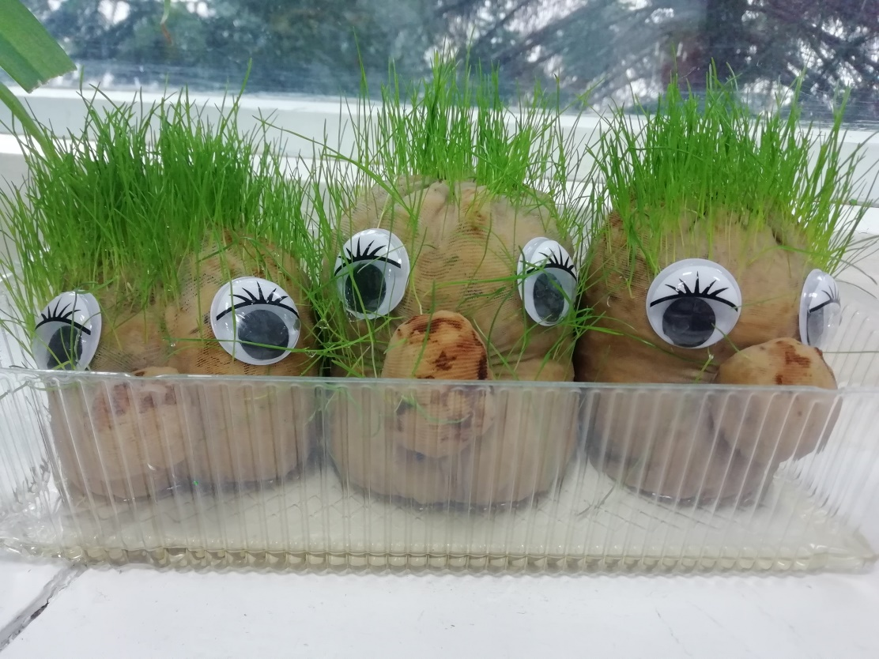
РЕЗУЛЬТАТ

Slide 12
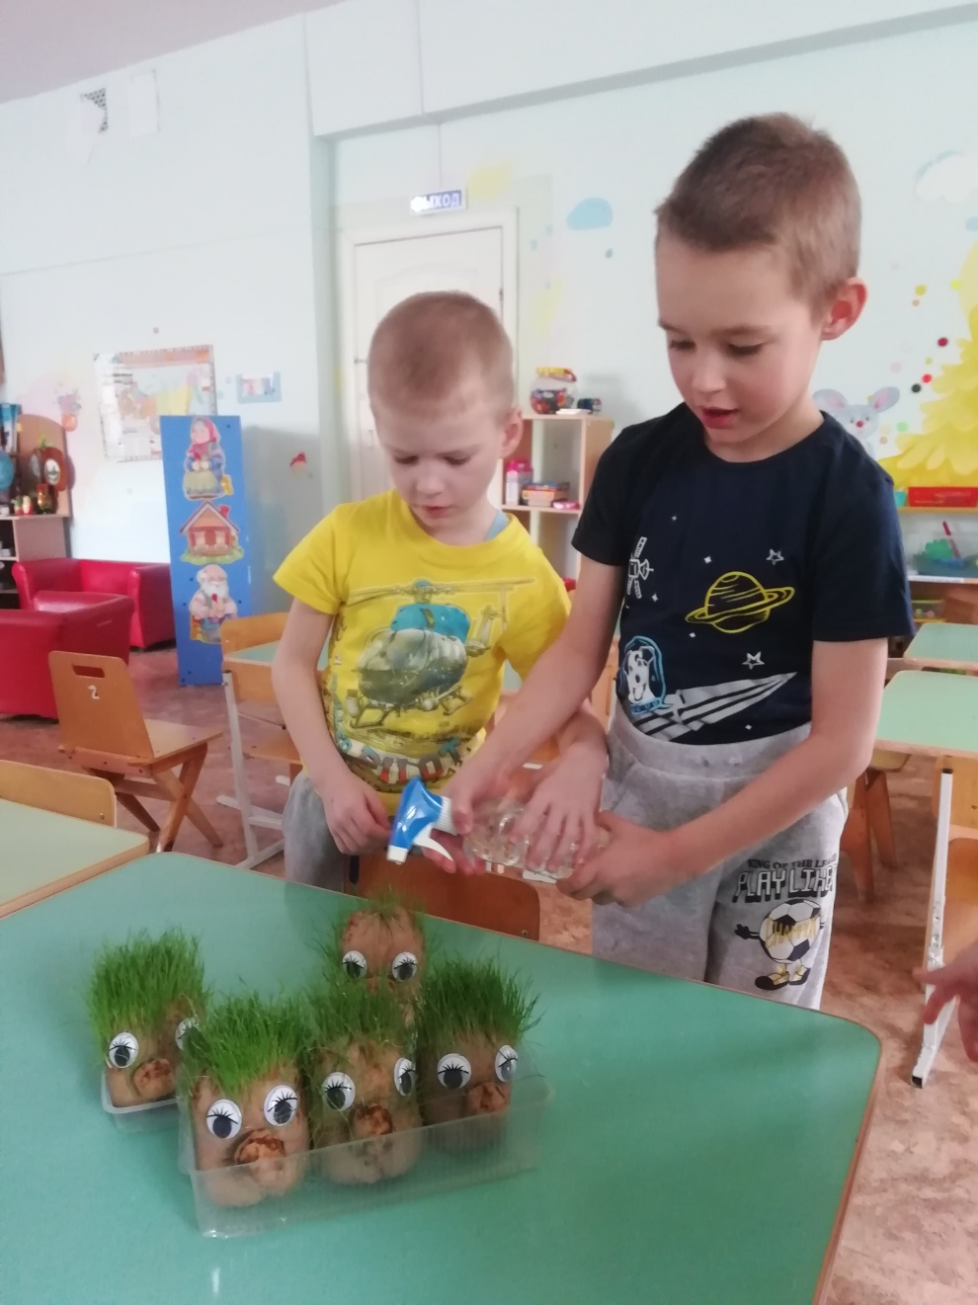
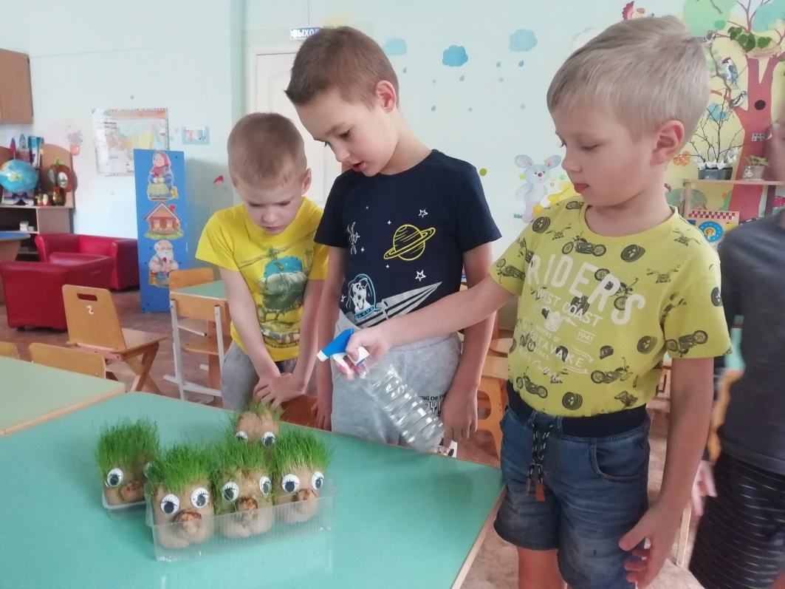

Slide 13
